Slide 1
ALEACIONES
PROPIEDADES

Slide 2
Resistencia:
Límite proporcional: punto a partir del cual hay una deformación permanente.
Límite de elasticidad: punto en el que se mide 0,1% de deformación.
Resistencia máxima es el punto que determina la fuerza máxima que puede suministrarse a un alambre antes de deformarse.
MPL

Slide 3
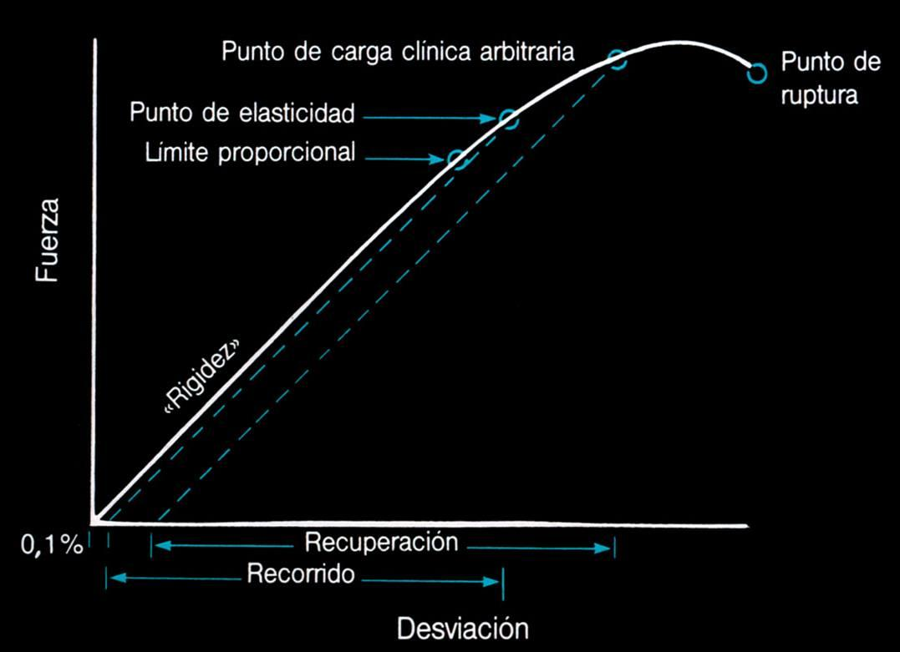
Propiedades
Punto de carga clínica:
hay cierta recuperación de la utilidad clínica sin recuperar su forma original.
MPL

